Slide 1
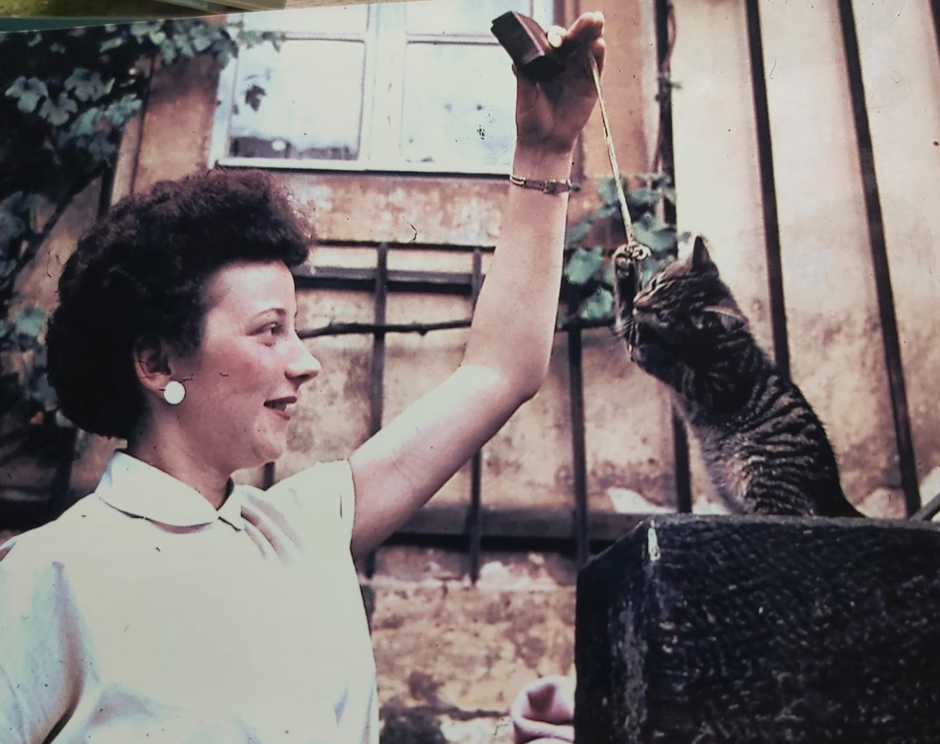
In Gedenken an
Römer 5: 1-2
1 Da wir nun gerecht geworden sind durch den Glauben, haben wir Frieden mit Gott durch unsern Herrn Jesus Christus. 2 Durch ihn haben wir auch den Zugang im Glauben zu dieser Gnade, in der wir stehen, und rühmen uns der Hoffnung auf die Herrlichkeit, die Gott geben wird.
Psalm 23
Rosemarie Lange
Der HERR ist mein Hirte, mir wird nichts mangeln. 2 Er weidet mich auf einer grünen Aue und führet mich zum frischen Wasser. 3 Er erquicket meine Seele. Er führet mich auf rechter Straße um seines Namens willen. 4 Und ob ich schon wanderte im finstern Tal, fürchte ich kein Unglück; denn du bist bei mir, dein Stecken und Stab trösten mich.
9 Juni 1936 – 31August 2023
Beerdigungszeremonie
25 Oktober 2023
In Müggelheim

Slide 2
Geh unter der Gnade Hör auf Gottes Worte Bleib in seiner Nähe Ob du wachst oder ruhst
Geh unter der Gnade Geh mit Gottes Segen Geh in seinem Frieden Was auch immer du tust Geh unter der Gnade Hör auf Gottes Worte Bleib in seiner Nähe Ob du wachst oder ruhst
Programm für die Zeremonie
11:00 – 11:05 : Willkommen Wort
11:05 – 11:20 : Abschied Wort von Brüder Pierre
11:20 – 11:25 : Abschiedslied
11:25 – 11:30 Gebet und Dienstschluss
Abschiedslied
Geh unter der Gnade Geh mit Gottes Segen Geh in seinem Frieden Was auch immer du tust Geh unter der Gnade Hör auf Gottes Worte Bleib in seiner Nähe Ob du wachst oder ruhst
Alte Stunden, alte Tage Lässt du zögernd nur zurück Wohlvertraut wie alte Kleider Sind sie dir durch Leid und Glück
Geh unter der Gnade Geh mit Gottes Segen Geh in seinem Frieden Was auch immer du tust Geh unter der Gnade Hör auf Gottes Worte Bleib in seiner Nähe Ob du wachst oder ruhst
Neue Stunden, neue Tage Zögernd nur steigst du hinein Wird die neue Zeit dir passen Ist sie dir zu groß, zu klein?
Geh unter der Gnade Geh mit Gottes Segen Geh in seinem Frieden Was auch immer du tust Geh unter der Gnade Hör auf Gottes Worte Bleib in seiner Nähe Ob du wachst oder ruhst
Gute Wünsche, gute Worte Wollen dir Begleiter sein Doch die besten Wünsche münden Alle in den einen ein
Geh unter der Gnade Geh mit Gottes Segen Geh in seinem Frieden Was auch immer du tust
Ruhe in Frieden, liebe Rosie, und danke, dass du uns alle an dieser Botschaft der ewigen Hoffnung teilhaben lässt.

